Slide 1
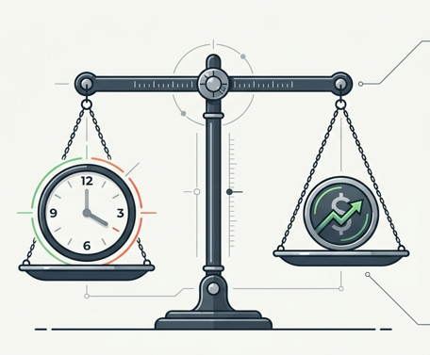
ריבית
המחיר של הזמן
איך כסף עובד, מי מרוויח אותו, ומי משלם אותו
פריאל מסאד

Slide 2
מה נלמד היום?
ריבית ערך הזמן של כסף
גורמים שמשפיעים על גובה הריבית
ריבית חובה וריבית זכות
ריבית פשוטה וריבית דריבית
חישובי ריבית דריבית

Slide 3
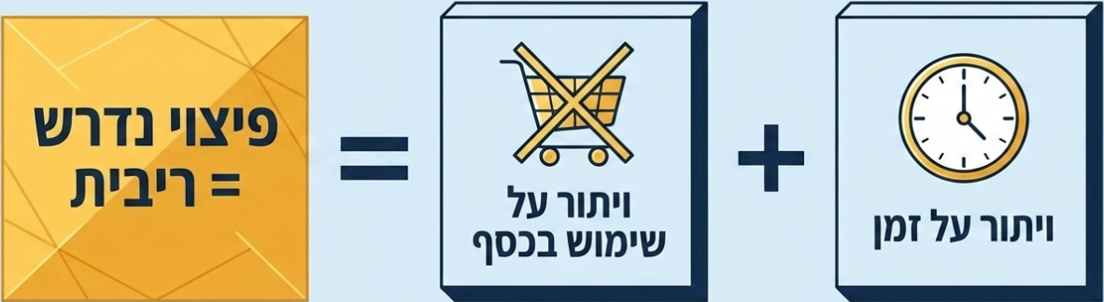

ריבית היא ערך הזמן של הכסף
ויתור על הזמן להשתמש בכסף וויתור על השימוש בכסף היום אנחנו מקבלים פיצוי שנקרא ריבית
לחץ לסרטון
הפיצוי נקרא "ריבית"
Notes:
"תחשבו על זה ככה: כסף יכול 'לעבוד' או 'לנוח'. כשיש לכם כסף היום, אתם יכולים לעשות איתו דברים עכשיו – לקנות משהו או לחסוך אותו כדי שיגדל. אם מישהו מבקש מכם להלוות לו את הכסף הזה לתקופה, הוא בעצם לוקח מכם את 'הזמן' שבו הכסף יכול היה לעבוד בשבילכם. בגלל שאתם מוותרים על הזמן הזה (ועל האפשרות להשתמש בכסף), מגיע לכם פיצוי. הפיצוי הזה נקרא 'ריבית'. במילים פשוטות: ריבית היא המחיר שאנחנו משלמים (או מקבלים) על הזמן שבו הכסף נמצא אצל מישהו אחר. זה ממש כמו לשלם דמי שכירות, רק שכאן שוכרים כסף!"
כסף שברשותכם יכול לשמש לקנייה מידית, אך גם ניתן לחסוך אותו כדי שיגדל ו"יעבוד" עבורכם.
כאשר אתם מלווים כסף לאחרים, אתם מוותרים על האפשרות להשתמש בו עכשיו ועל הזמן שיכול היה להניב לכם רווח.
הפיצוי שאתם מקבלים על הוויתור הזה נקרא ריבית, והיא מתפקדת למעשה כמו תשלום דמי שכירות על הכסף שלכם.

Slide 4
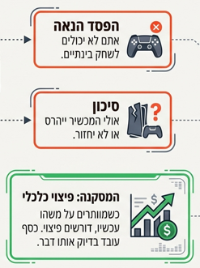
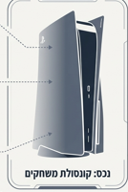
אם חבר יבקש להשאיל את ה- Playstation שלך לחודש, תסכים?
סיכון :
אולי המכשיר ייהרס ולא יחזור
הפסד הנאה :
אתם לא יכולים לשחק בינתיים
המסקנה- פיצוי כלכלי:
הפיצוי שאני מקבל על הזמן והסיכון הזה נקרא ריבית

Slide 5
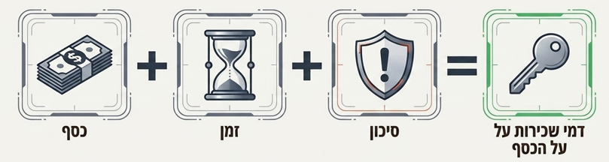
הנוסחה של הריבית
ערך הכסף ועוד ערך הזמן עם הסיכון שווה ריבית
ריבית
היא דמי שכירות על כסף, המהווים פיצוי על הוויתור על השימוש בו היום והסיכון שבלקיחתו.
Notes:
ריבית היא פשוט דמי שכירות שאנחנו משלמים או מקבלים. כשאתם נותנים את הכסף שלכם היום, אתם מפסידים את האפשרות להשתמש בו ולוקחים סיכון. הריבית היא הפיצוי

Slide 6
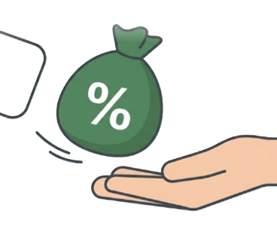
שני צידי המטבע
ריבית חובה או ריבית זכות
(ריבית זכות) : הבנק שוכר מקבלים ריבית
שמים כסף בפיקדון בבנק, הבנק משתמש בו, ומשלם לנו "דמי שכירות"
אנחנו מרוויחים מדחיית סיפוקים
Notes:
מה זו בעצם ריבית?
הבנק כשוכר : ריבית זכות : כשאנחנו שמים כסף בפיקדון בבנק, אנחנו בעצם מלווים לבנק כסף. הבנק משתמש בו, ומשלם לנו "דמי שכירות". הכסף שלנו גדל, ואנחנו מרוויחים על דחיית הסיפוקים שלנו.

Slide 7
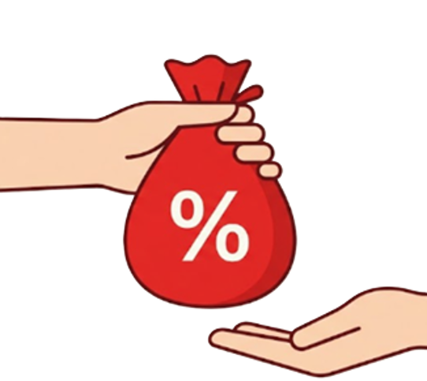
שני צידי המטבע
ריבית חובה או ריבית זכות
(ריבית חובה) אנחנו כשוכרים משלמים ריבית
צריכים כסף עכשיו ואין לכם?
אנחנו שוכרים כסף מהבנק כהלוואה או מינוס.
משלמים דמי שכירות ומחזירים לבנק סכום יותר גדול .
Notes:
מה זו בעצם ריבית?
הבנק כשוכר : ריבית זכות : כשאנחנו שמים כסף בפיקדון בבנק, אנחנו בעצם מלווים לבנק כסף. הבנק משתמש בו, ומשלם לנו "דמי שכירות". הכסף שלנו גדל, ואנחנו מרוויחים על דחיית הסיפוקים שלנו.

Slide 8
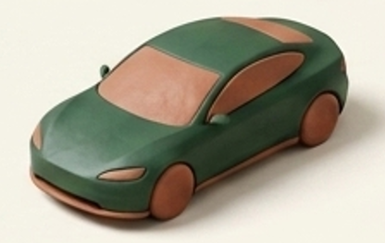
תרחיש 1
מרוויחים או משלמים ריבית ?
אבא קנה רכב חדש וחילק את התשלום ל- 60 תשלומים חודשיים מול חברת המימון
Notes:
משלמים ריבית. אנחנו לוקחים כסף עכשיו ומחזירים לאט

Slide 9

מרוויחים או משלמים ריבית ?
תרחיש 2
קיבלתי 2,000 ש"ח מתנת יום הולדת וסגרתי אותם בתכנית חיסכון בבנק עד לגיל 18
Notes:
מרוויחים ריבית.
הבנק "שוכר" מכם את הכסף

Slide 10
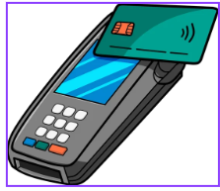
מרוויחים או משלמים ריבית ?
תרחיש 3
אמא גיהצה כרטיס אשראי והחליטה לחלק את העסקה ל-12 תשלומים חודשיים דרך חברת האשראי
Notes:
משלמים ריבית.
אנחנו לוקחים כסף עכשיו ומחזירים לאט

Slide 11
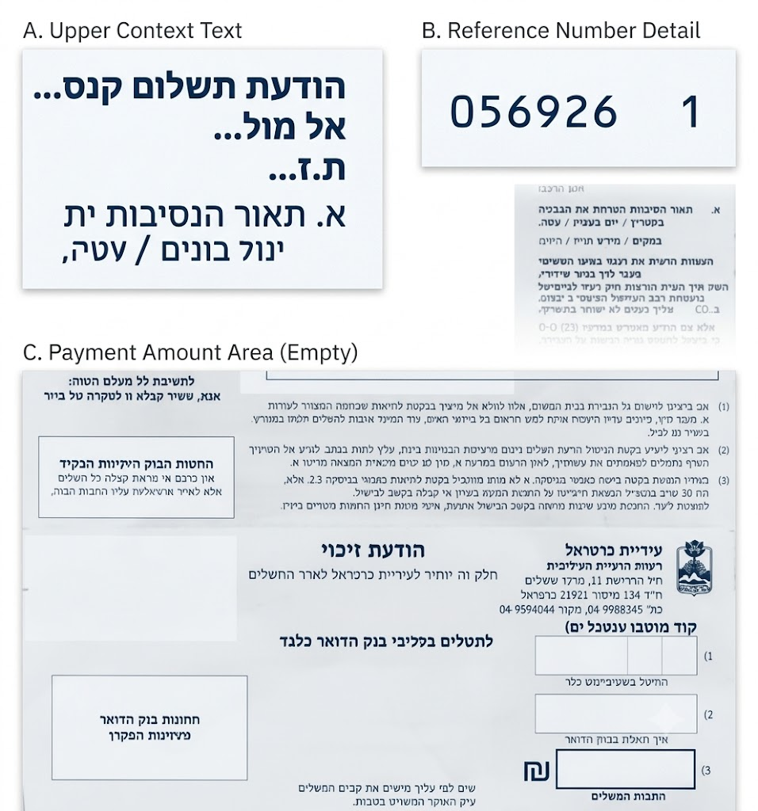
מרוויחים או משלמים ריבית ?
תרחיש 4
המשפחה קיבלה דוח חניה מהעירייה!
הדו"ח נשאר על השולחן בפינת האוכל, כולם שכחו ממנו.
אחרי חצי שנה הגיע מכתב שדורש תשלום של 150 ש"ח
Notes:
המשפחה קיבלה דוח חניה מהעירייה!
הדו"ח נשאר על השולחן בפינת האוכל, כולם שכחו ממנו.
אחרי חצי שנה הגיע מכתב שדורש תשלום של 150 ש"ח
משלמים ריבית פיגורים
הריבית על חובות לרשויות ולמדינה היא לרוב גבוהה מאוד

Slide 12
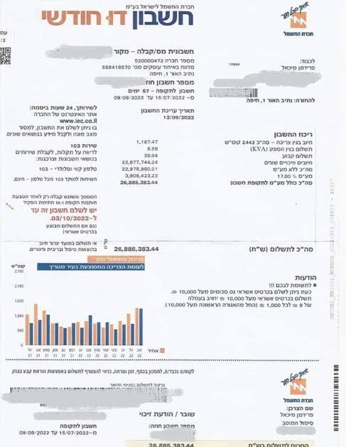
מרוויחים או משלמים ריבית ?
תרחיש 5
ההורים היו עסוקים מאוד החודש ופספסו את התאריך האחרון לתשלום חשבון החשמל.
Notes:
ההורים היו עסוקים מאוד החודש ופספסו את התאריך האחרון לתשלום חשבון החשמל. בחשבון של החודש הבא, הופיעה שורה חדשה וקטנה למטה: "תוספת ריבית פיגורים"
משלמים. גם חברת החשמל מתייחסת לכסף שלא שולם בזמן כאל הלוואה שלקחתם ממנה ללא רשות, וגובה על כך מחיר.

Slide 13
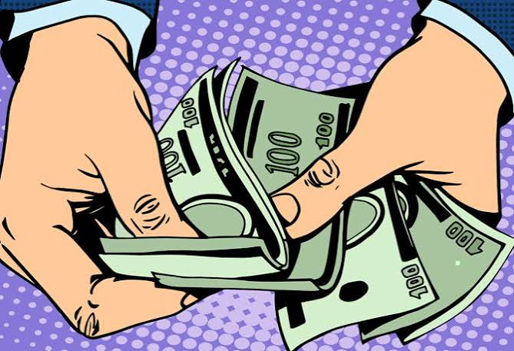

מרוויחים או משלמים ריבית ?
תרחיש 6
אחרי בדיקה של רואה חשבון, התברר שאבא שילם בשנה שעברה יותר מדי מס הכנסה. המדינה החזירה לו את הכסף לחשבון הבנק, אבל הסכום שנכנס היה גבוה יותר מהסכום המקורי שהוא שילם.
Notes:
מרוויחים: המדינה מחזירה את הכסף בצירוף ריבית על כספינו ששכבו אצלה

Slide 14

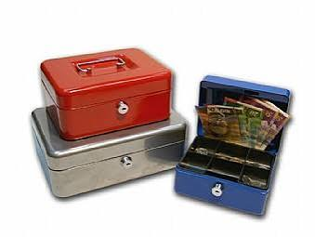
מרוויחים או משלמים ריבית ?
תרחיש 7
חסכתם במשך שלוש שנים כסף במזומן בתוך קופה בחדר כדי לממן הוצאות בעתיד.
הכסף שכב שם ולא זז.
Notes:
מפסידים. אמנם לא שילמתם ריבית, אבל הפסדתם את ההזדמנות להרוויח אותה. הכסף היה יכול לגדול מעצמו ולממן לכם עוד בילוי, מבלי שתעבדו קשה יותר.

Slide 15

"ריבית פשוטה"
"ריבית דריבית"

Slide 16
הנוסחה לחישוב ריבית
At
הסכום המצטבר לאחר t שנים
K הקרן
(הסכום ההתחלתי)
r
שיעור הריבית באחוזים
t זמן (בדרך כלל נמדד בשנים)
המשתנים
סכום הריבית = K*r*t
Notes:
הריבית מחושבת כאחוז מהסכום של הקרן שהוא הסכום ההתחלתי
וישנם שתי שיטות לחישוב
ריבית פשוטה וריבית דריבית
בחישוב הפשוט = מכפילים את הסכום באחוז הריבית לתקופה ומכפילים במספר התקופות

Slide 17
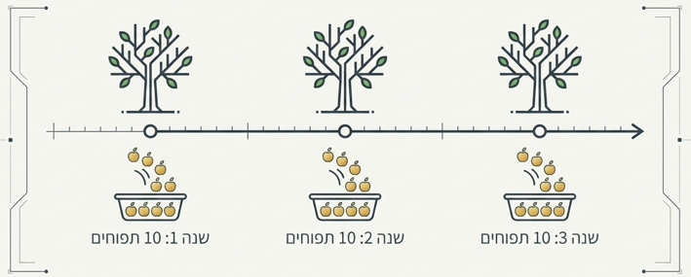

ריבית פשוטה: עץ שנותן פרי קבוע
בואו נראה סרטון
סכום הריבית שווה בכל התקופות – אחוז מסכום הקרן
Notes:
הריבית מחושבת אך ורק על הסכום המקורי שהפקדתם בהתחלה (הקרן). סכום הריבית נשאר קבוע

Slide 18
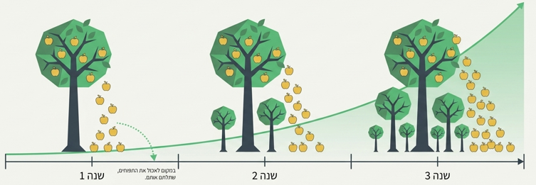
ריבית דריבית: אפקט כדור השלג
בואו נראה סרטו
הריבית מחושבת על הקרן וגם על הריבית שכבר צברתם
הרווח מתחיל להרוויח בעצמו
Notes:
ריבית דריבית היא כמו עץ תפוחים
כמו עץ תפוחים. שנה ראשונה במקום לאכול את התפוחים שגדלו על העץ, בוחרים לשתול אותם באדמה.שנה שניה התפוחים שנשתלו צומחים והופכים לעצים חדשים, שמניבים בעצמם תפוחים נוספים לצד העץ המקורי. שנה שלישית העצים החדשים מייצרים עוד תפוחים שנשתלים, ויוצרים יער קטן של עצים שמניב כמות עצומה של פירות בגרף של צמיחה מעריכית.

Slide 19

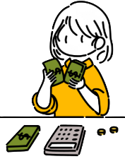

ריבית שנתית של 5% בשיטת חישוב של ריבית דריבית
ריבית שנתית של 5% בשיטת חישוב של ריבית פשוטה
חסכון של
3000 ₪ לתקופה של
4 שנים
Notes:
בואו נראה דוגמא מספרית :
דנה קיבלה מתנה ביום הולדת על סך 3000 ₪ היא רצתה לחסוך את הסכום לתקופה של 4 שנים. והיא קיבלה 2 הצעות:

Slide 20
ריבית דריבית
ריבית פשוטה
ריבית של 5% על חסכון בסך 3000 ₪ במשך 4 שנים
 | סכום החוב | ריבית
שנה 1 | 3000 | 3000*5%=150
שנה 2 | 3150 | 3150*5%=157.5
שנה 3 | 3157.5 | 3157.5*5%= 157.875
שנה 4 | 3157.875 | 3000*5%= 157.893
סכ"ה ריבית |  | 623.27
סכ"ה בתכנית |  | 3623.27 ש"ח
ריבית של 5% על חסכון בסך 3000 ₪ במשך 4 שנים
 | סכום החוב | ריבית
שנה 1 | 3000 | 3000*5%=150
שנה 2 | 3000 | 3000*5%=150
שנה 3 | 3000 | 3000*5%=150
שנה 4 | 3000 | 3000*5%=150
סכ"ה ריבית |  | 150*4=600
סכ"ה בתכנית |  | 3600 ש"ח

Slide 21
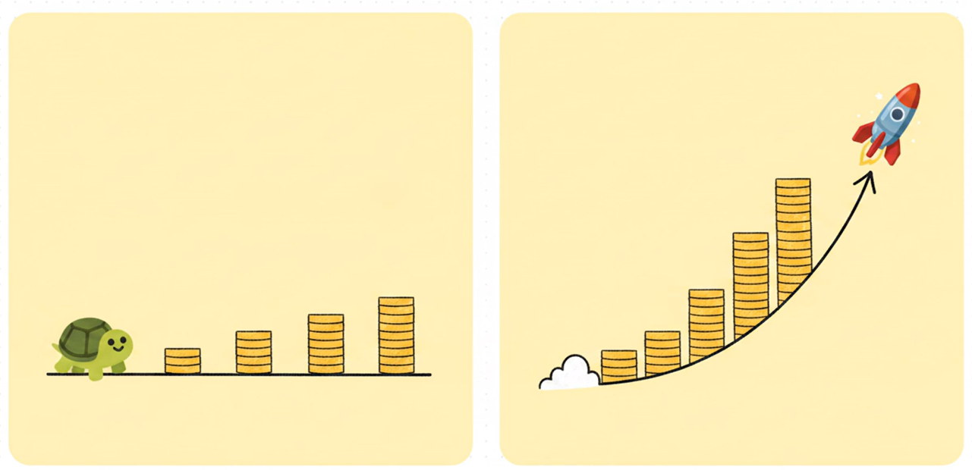
ריבית פשוטה
סכום ריבית שווה כל לשנה
ריבית דריבית
סכום תופח ועולה משנה לשנה
הריבית עצמה תופחת וגדלה משנה לשנה
Notes:
אפשר לראות מהטבלה חישוביפ והשוואה בין ריבית פשוטה לריבית דריבית כי ההבדל הוא מטורף ושהריבית עצמה תופחת וגדלה משנה לשנה

Slide 22
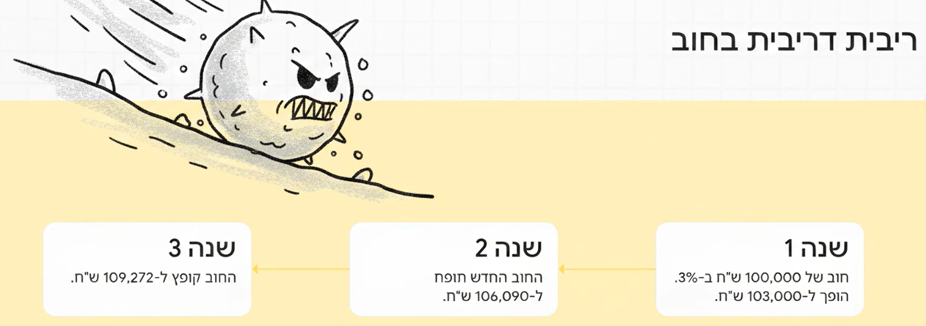
ריבית דריבית בחוב
Notes:
נגיד כשיש משכנתא קטנה של 100,000 ₪ בריבית של 3%. בשנה הראשונה 3% שווים 3000. אז החוב בשנה השניה הוא לא 100000 אלא 103000 שקלים. אז בשנה השניה מחשבים% לא מ- 100000 ₪ אלא מ- 103000 שח. זזה מיצר ריבית חדשה יותר גבוה כי הסכום יותר גבוה והיא תהיה 3090 ₪. ואז החוב גדל ל- 106090 ₪ . על סכום זה מחשבים את הריבית של 3%. היות והסכום יותר גדול הריבית של 3% ממנו תהיה יותר גבוה. הריבית קופצת ל- 3180

Slide 23
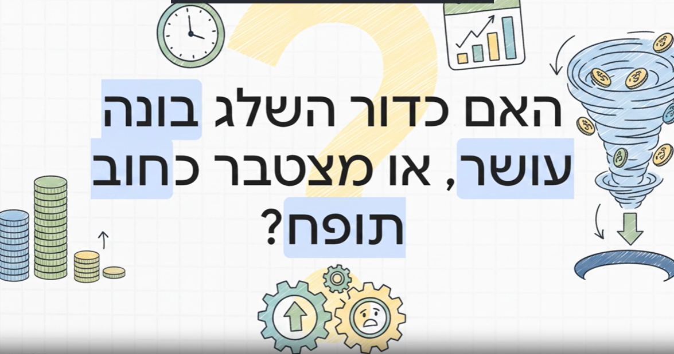
הזמן הוא השחקן המרכזי
ריבית דריבית ניזונת מזמן לטוב ולרע
Notes:
הריבית ניזונת מזמן לטוב ולרע
כשמסתכלים קדימה השאלה האם כדור הפיננסי הוא מנוע שמייצר עושר או שהוא צובר צ=תאוצה בנמורד ההר

Slide 24


Slide 25

איך מחושב סכום הריבית?

Slide 26
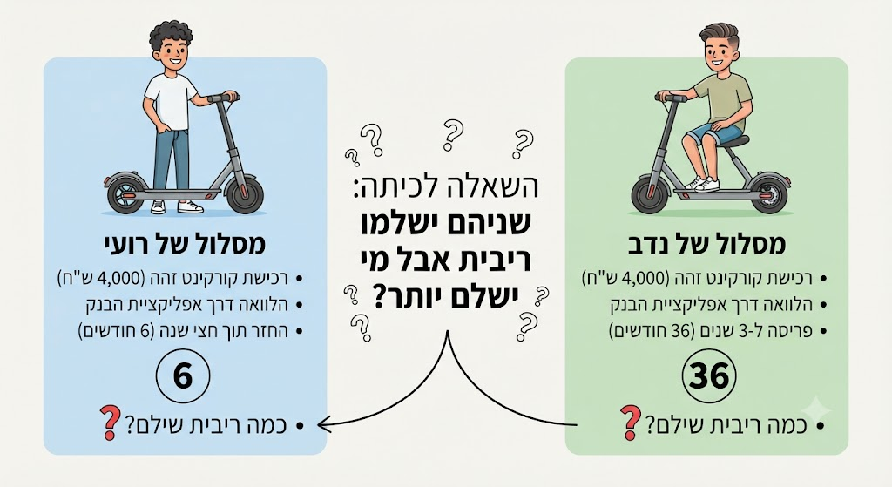
תרחיש 1
רועי ונדב, שני חברים טובים, החליטו לקנות את אותו קורקינט חשמלי בדיוק, שעולה 4,000 ש"ח. לשניהם אין את הכסף כרגע, ושניהם ביקשו הלוואה דרך האפליקציה של הבנק. רועי בחר להחזיר את ההלוואה תוך חצי שנה (6 חודשים). נדב רצה שההחזר החודשי שלו יהיה ממש נמוך כדי שלא ירגיש אותו, אז הוא פרס את ההלוואה ל-3 שנים (36 חודשים).
נדב ישלם ריבית גבוהה הרבה יותר
Notes:
נדב ישלם ריבית גבוהה הרבה יותר. סכום ההלוואה זהה (4,000 ₪) , אבל הזמן שונה. ככל שהכסף נמצא אצל נדב יותר זמן, הבנק לוקח סיכון גדול יותר (אולי נדב יאבד את העבודה שלו בחופש? אולי הקורקינט ייהרס?) הבנק "קונס" את נדב על הזמן הזה בדמות ריבית גבוהה יותר. המסקנה: פריסה לתשלומים רבים מייקרת מאוד את המחיר הסופי.

Slide 27

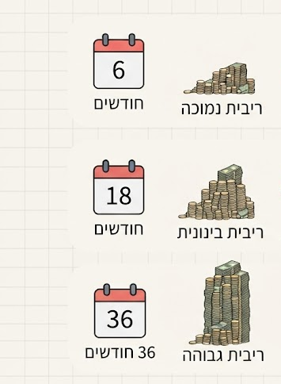
ככל שאורך הזמן הריבית שנשלם תהיה יותר גבוה
הקשר בין תקופת זמן לבין סכום הריבית

Slide 28
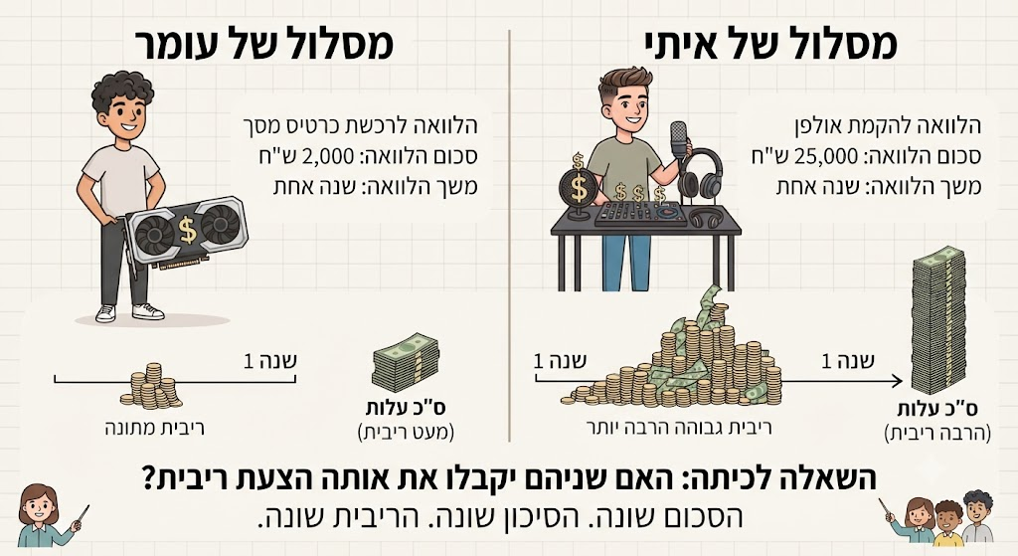
תרחיש 2
עומר ואיתי שני אחים תאומים. שניהם בני 16, שניהם עובדים בדיוק באותה עבודה (מלצרות בבית קפה) ומרוויחים כל אחד בדיוק 2,500 ש"ח בחודש. שניהם נכנסים לאותו בנק ומבקשים הלוואה שניהם מתחייבים להחזיר את הכסף תוך שנה אחת בדיוק (הזמן זהה).
עומר מבקש הלוואה של 2,000 ש"ח כדי לשדרג את כרטיס המסך במחשב שלו.
איתי חולם בגדול, ומבקש הלוואה של 25,000 ש"ח כדי להקים אולפן הקלטות קטן
השאלה לכיתה: הבנקאי מסתכל על הנתונים הזהים שלהם – אותו גיל, אותה משכורת, אותו זמן החזר. האם שניהם יקבלו את אותה הצעת ריבית?
עומר יקבל ריבית נמוכה יחסית
Notes:
התשובה היא ממש לא. עומר יקבל ריבית נמוכה יחסית, ואיתי יקבל ריבית אדירה (או שהבנק פשוט יראה לו את הדלת ויסרב). למה? בגלל גובה הסכום ביחס להכנסה.

Slide 29
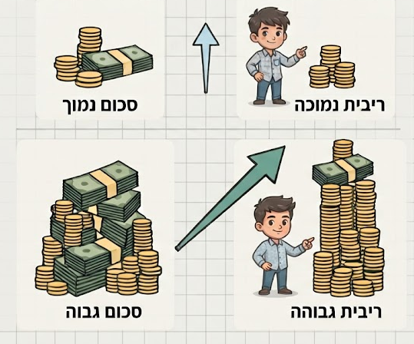
הקשר בין סכום החוב לסכום הריבית
ככל שהסכום יותר גדול יחסית להכנסה, הריבית תהיה יותר גבוה

Slide 30
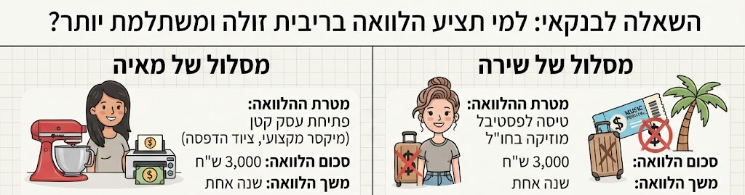
תרחיש 3
שתי תלמידות, מאיה ושירה, מגיעות לבנק לבקש הלוואה של 3,000 ש"ח, שתיהן מבטיחות להחזיר את הכסף תוך שנה בדיוק.
מאיה מבקשת את הכסף כדי לקנות מיקסר מקצועי וציוד הדפסה אכיל לפתיחת עסק קטן של עוגות מעוצבות. היא אומרת לבנקאי: "אם מאיזושהי סיבה לא אצליח להחזיר את הכסף, תוכלו לקחת את המיקסר והציוד ולמכור אותם".
שירה מבקשת את הכסף כדי לטוס עם חברות לפסטיבל מוזיקה בקיץ בחו"ל. ברגע שהיא קונה את כרטיס הטיסה והמלון, הכסף נעלם.
השאלה: למי מהן מנהל הבנק יציע הלוואה בריבית זולה ומשתלמת יותר?
מאיה תקבל ריבית הרבה יותר זולה
Notes:
התשובה: מאיה תקבל ריבית הרבה יותר זולה. הפעם הסכום זהה והזמן זהה,
אבל רמת הסיכון שונה לגמרי.
למאיה יש "ביטחונות". אצל שירה, הכסף "התאדה" על חוויה.

Slide 31

ככל שרמת הסיכון לגבי החזר ההלוואה גבוה יותר הריבית תהיה גבוה יותר

Slide 32
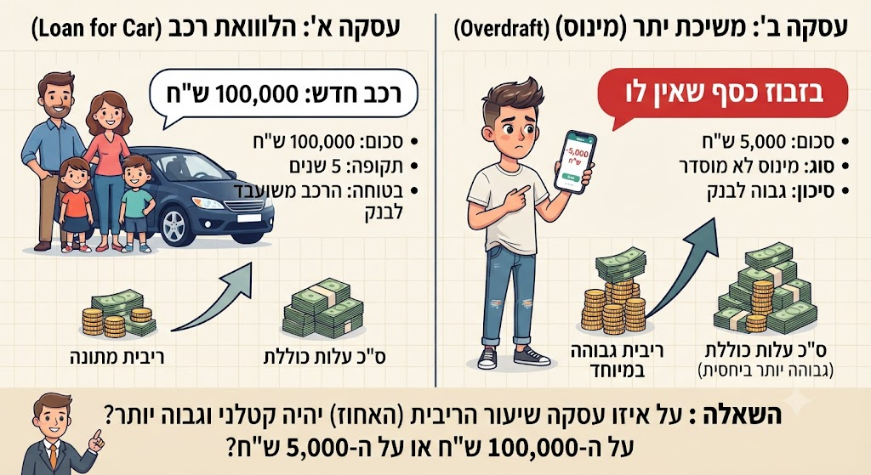
תרחיש 4
עסקה א': משפחת כהן לוקחת הלוואה ענקית של 100,000 ש"ח כדי לקנות רכב משפחתי חדש. הם יחזירו את הכסף במשך 5 שנים. הרכב משועבד לבנק.
עסקה ב': צעיר בן 22 נמצא במשיכת יתר (מינוס) של 5,000 ש"ח בחשבון העובר ושב שלו, כי הוא בזבז מעבר למה שהרוויח. הוא לא לקח הלוואה מסודרת, פשוט השתמש בכסף שאין לו.
השאלה : על איזו עסקה שיעור הריבית (האחוז) יהיה קטלני וגבוה יותר? על 100,000 ש"ח או על ה-5,000 ש"ח?
עסקה ב שיעור הריבית על המינוס 5000 ש"ח יהיה יקר יותר
Notes:
למרות שהאינסטינקט אומר שהלוואה של 100,000 ש"ח היא הכי יקרה, שיעור הריבית על המינוס יהיה כפול ולפעמים משולש! מינוס זו הלוואה שקיבלנו בלי ביצוע עסקה מסודרת.

Slide 33
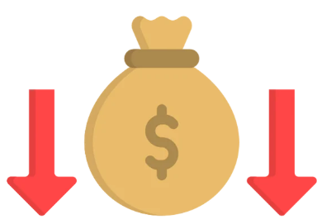
לסיכום
מינוס זו ההלוואה הכי גרועה ויקרה שאפשר לקחת

Slide 34

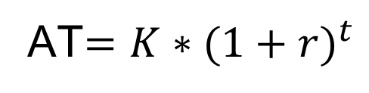
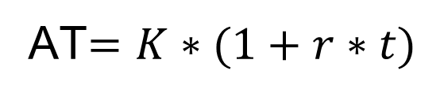
נוסחאות וחישובי ריבית
הסכום שהצטבר בשיטת
ריבית דריבית
At = הסכום המצטבר לאחר t שנים
K = הקרן (הסכום ההתחלתי)
r = שיעור הריבית באחוזים
t = זמן (בדרך כלל נמדד בשנים)
הסכום שהצטבר בשיטת
ריבית פשוטה

Slide 35
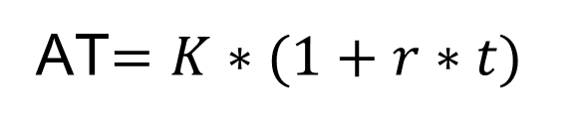
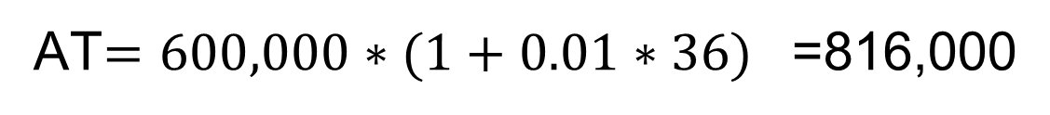
תרגיל (1)
חישוב ריבית פשוטה
נועה קיבלה הצעה מבנק אוצר התלמיד להלוואה של 600,000 ₪ בריבית חודשית של 1% לתקופה של 3 שנים...
הסכום שהצטבר בשיטת ריבית פשוטה
נתון:
At (הסכום שתחזיר)– ?
K – 600,000 ש"ח
r – 1% חודשית = 0.01
t – 36 חודשים

Slide 36

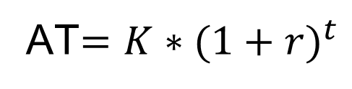
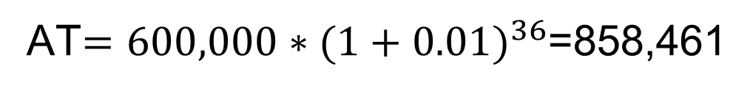
תרגיל (1)
חישוב ריבית דריבית
נועה קיבלה הצעה מבנק אוצר התלמיד להלוואה של 600,000 ₪ בריבית חודשית של 1% לתקופה של 3 שנים...
הסכום שהצטבר בשיטת ריבית דריבית
נתון:
At (הסכום שתחזיר)– ?
K – 600,000 ש"ח
r – 1% חודשית = 0.01
t – 36 חודשים
זוכרים
בריבית פשוטה יצא 816,000

Slide 37

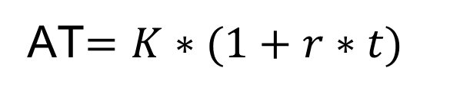
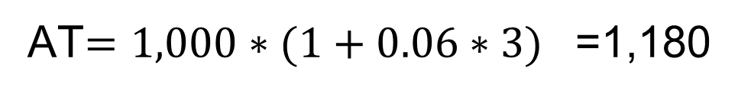
תרגיל 2:
חישוב ריבית פשוטה
נעה לקחה הלוואה בסך של 1,000 ש"ח למשך 3 שנים, בריבית דריבית שנתית של 6%. כמה יהיה עליה להחזיר?
הסכום שהצטבר בשיטת ריבית דריבית
נתון:
At = הסכום המצטבר לאחר t שנים
K = 1,000 הקרן (הסכום ההתחלתי)
r = 6% = 0.06 שנתית
t = 3 שנים

Slide 38
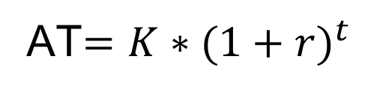
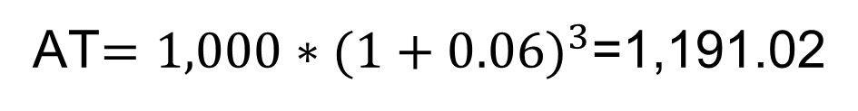
תרגיל 2:
חישוב ריבית דריבית
נעה לקחה הלוואה בסך של 1,000 ש"ח למשך 3 שנים, בריבית דריבית שנתית של 6%. כמה יהיה עליה להחזיר?
הסכום שהצטבר בשיטת ריבית דריבית
נתון:
At = הסכום המצטבר לאחר t שנים
K = 1,000 הקרן (הסכום ההתחלתי)
r = 6% = 0.06 שנתית
t = 3 שנים
זוכרים
בריבית פשוטה יצא 1,180ש"ח

Slide 39
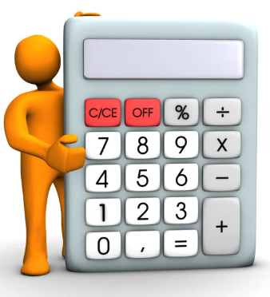
בואו נתרגל

Slide 40
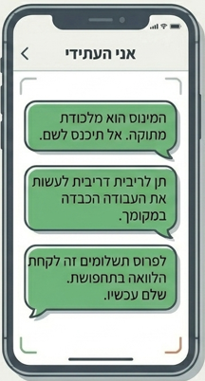
הודעה ממני ל -
"אני העתידי"
תיכנסו לווטסאפ, ותפתחו את הצ'אט שלכם עם עצמכם ,תכתבו עכשיו הודעה אחת קצרה ל "אני העתידי" שלכם
Notes:
תוציאו רגע את הסמארטפונים. אני רוצה שתיכנסו לווטסאפ, ותפתחו את הצ'אט שלכם עם עצמכם ואני רוצה שתכתבו עכשיו הודעה אחת קצרה ל "אני העתידי" שלכם – זה שהולך להוציא רישיון, לטוס לחו"ל עם חברים או לשכור דירה. תכתבו לו כלל אחד שלקחתם מהשיעור היום כדי שהוא לא ייצא פראייר. למשל: "מינוס זה הלוואה יקרה", או "אל תתפתה לקרדיט", או "ריבית דריבית היא הקסם שלי ". תכתבו, ותשלחו לעצמכם. שיישאר שם.

Slide 41
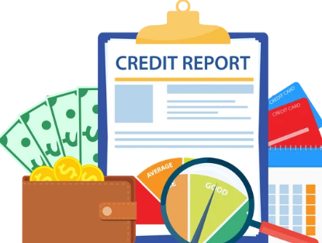
שימו
עסקת אשראי (קרדיט)
משיכת יתר (מינוס)
הלוואה אוטומטית יקרה
ריבית פיגורים
חלוקת התשלום בתוספת ריבית. מייקרת את העסקה
מאחרים בתשלום חוב
משלמים קנס
הלוואה מסוכנת ויקרה
Notes:
משיכת יתר (מינוס)
הלוואה אוטומטית יקרה
מוציאים יותר כסף ממה שקיים בחשבון. הלוואה אוטומטית שהבנק נותן ללא תיאום מראש, והיא נחשבת להלוואה המסוכנת והיקרה ביותר, שעליה משלמים ריבית חובה גבוהה מאוד.
עסקת אשראי (קרדיט: חלוקת התשלום על קנייה למספר חודשים דרך חברת האשראי, הכוללת תוספת ריבית.
המחיר הסופי שישולם יהיה גבוה יותר מהמחיר המקורי של המוצר
ריבית פיגורים: תוספת תשלום (מעין קנס) המוטלת כאשר מאחרים בתשלום חוב, קנס, או חשבון שוטף (כמו חשמל או מים).

Slide 42
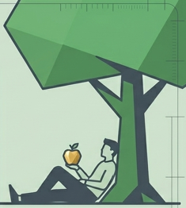

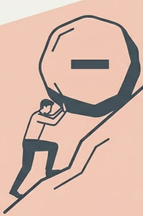
Notes:
"בעולם שלנו יש בדיוק שני סוגים של אנשים: אלה שמבינים איך הריבית עובדת – ומרוויחים אותה. ואלה שלא מבינים איך היא עובדת ומשלמים אותה לאלה שכן מבינים. החל מהיום, כולכם נמצאים בצד שמבין.

Slide 43

תודה על ההקשבה . ממנו צוות הדרכה

